Slide 1
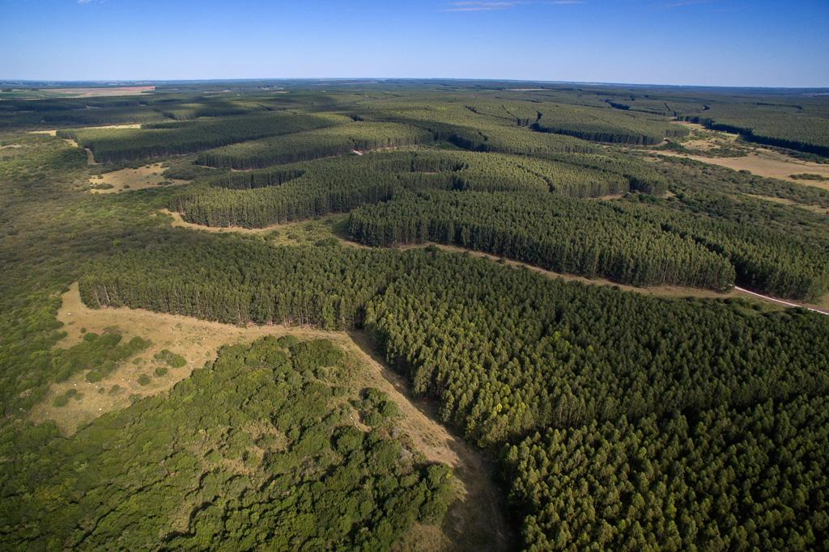
POLÍTICA Y LEGISLACIÓN FORESTAL 2024

Slide 2
Presentación
Fernanda Romero
fernanda.romeros@gmail.com
Sofía Iglesias
sofia13iglesias@gmail.com
Aylen Paiz
aylen.paiz@cut.edu.uy
Ustedes?

Slide 3
Plan de estudios Ingeniería Forestal 2012:
Área temática del curso:
El área temática tenderá a la creación de una visión sistémica de los bosques, la actividad forestal y la sociedad con el objetivo de ampliar la visión de los graduados forestales de manera que puedan sacar ventaja de un conocimiento profundo de la interface entre la actividad forestal y la sociedad.
Se enfocará la política forestal a nivel nacional, supranacional y global se abordarán las interrelaciones entre los procesos más importantes en el sector forestal y la sociedad en general.

Slide 4
Objetivos:
Generales:
Tomar conocimiento del rol de las políticas públicas como políticas de estado con énfasis en aquellas que buscan el desarrollo de un sector, su regulación de un punto de vista técnico, ambiental, social.
Fomentar la capacidad de análisis y propuesta dentro del ámbito de la Política Forestal y en el marco de un Manejo Forestal Sostenible.
Específicos: 1) Conceptualizar el Desarrollo Sostenible y el Manejo Forestal Sostenible;
2) Conocer y analizar las políticas públicas, y su marco regulatorio a nivel nacional.
Tener una visión comparativa de la realidad Regional y/global de las políticas forestales
3) Ofrecer a los estudiantes la oportunidad de extraer sus conclusiones de la Política Forestal vigente y proponer cambios a la misma.

Slide 5
Programa del curso: TEMAS GENERALES
Desarrollo Sostenible - Manejo Forestal Sostenible
Caracterización del Sector Forestal del Uruguay
Estado y políticas públicas. Política.
Organización del estado uruguayo – orden jurídico legal – etapas elab. leyes.
Política Forestal nacional. Marco institucional del sector forestal
Legislación y política forestal del Uruguay
Certificación forestal

Slide 6
Desarrollo del curso:
Inicio: 8 de marzo
Finalización: 21 de junio
A través de:
Exposiciones teóricas
Seminario con referentes-informantes calificados
Evaluaciones parciales y seminario final
Visitas e intercambios con empresas del sector
Metodología:
Clases presenciales
Evaluaciones presenciales con clases previas de consultas
Bibliografía de consulta con lecturas recomendadas para cada clase
Plataforma EVA: clases disponibles y material recomendado.
Consultas sobre el curso vía foro en EVA, mail, Wpp.

Slide 7
Ingreso a EVA
Cursos/Interior/Centro Universitario Regional Noreste/Sede Tacuarembó/Carreras/Ingeniería Forestal - IF/IF-Tercer Semestre/Política y Legislación Forestal

Slide 8
Evaluación:
Exonerar el examen de la asignatura:
Lograr al menos el 80% por ciento del puntaje exigido durante el curso.
Aprobar el curso para acceder al examen
Lograr al menos el 50% por ciento del puntaje exigido durante el curso.
Mecanismo de evaluación:
Parcial 1: 30 puntos
Parcial 2: 25 puntos
Taller : 15 puntos
Seminario final grupal: 30 puntos

Slide 9
CLASE DE HOY
-Bosques: definición y principales cifras
-Base forestal uruguaya
-Complejo forestal
-Datos del sector forestal uruguayo

Slide 10
¿Qué es un bosque?

Slide 11
Ley Forestal.
Ley Nro. 15.939, Art. 4to.
¨ Son bosques las asociaciones vegetales en las que predomina el arbolado de cualquier tamaño, explotado o no y que estén en condiciones de producir madera u otros productos forestales o de ejercer alguna influencia en la conservación del suelo, en el régimen hidrológico o en el clima, o que proporcionen abrigo u otros beneficios de interés nacional ¨.
¿Las plazas son bosques?

Slide 12
Decreto Nro. 452/88
Establece una superficie mínima de 2.500 m2

Slide 13
Definición de FAO:
Tierras que se extienden por más de 0,5 hectáreas dotadas de árboles de una altura superior a 5 metros y una cubierta de dosel superior al 10 por ciento, o de árboles capaces de alcanzar esta altura in situ. No incluye la tierra sometida a un uso predominantemente agrícola o urbano.

Slide 14
Los bosques se caracterizan tanto por la presencia de árboles como por la ausencia de otros usos predominantes de la tierra. Los árboles deberían poder alcanzar una altura mínima de 5 metros.
Incluye las áreas cubiertas de árboles jóvenes que aún no han alcanzado, pero pueden alcanzar, una cubierta de dosel de al menos el 10 por ciento y una altura de 5 metros o más
Incluye también las áreas temporáneamente desprovistas de árboles debido a talas realizadas como parte de prácticas de ordenación forestal o por causas naturales, las cuales se espera se regeneren dentro de 5 años. Condiciones locales pueden, en casos excepcionales, justificar un plazo más largo.
Incluye caminos forestales, cortafuegos y otras pequeñas áreas abiertas; bosques dentro de los parques nacionales, reservas naturales y otras áreas protegidas tales como las que revisten interés específico medioambiental, científico, histórico, cultural o espiritual.
Incluye cortinas rompevientos, barreras protectoras y corredores de árboles con un superficie superior a 0,5 ha y más de 20 metros de ancho

Slide 15
6. Incluye las áreas de agricultura migratoria abandonadas con una regeneración de árboles que alcanzan, o son capaces de alcanzar, una cubierta de dosel de al menos el 10 por ciento y una altura mínima de 5 metros.
7. Incluye las áreas en las zonas de marea cubiertas de manglares, que sean o no clasificadas como área de tierra.
8. Incluye las plantaciones de caucho, de alcornoque y de árboles de Navidad
9. Incluye las áreas cubiertas de bambú y palmeras, siempre que éstas alcancen el límite mínimo establecido en cuanto a altura y cubierta de dosel.
10. Excluye formaciones de árboles en los sistemas de producción agrícola, tales como plantaciones de frutales, plantaciones de palmas aceiteras, olivares y los sistemas agroforestales con cultivos bajo una cubierta de árboles.

Slide 16
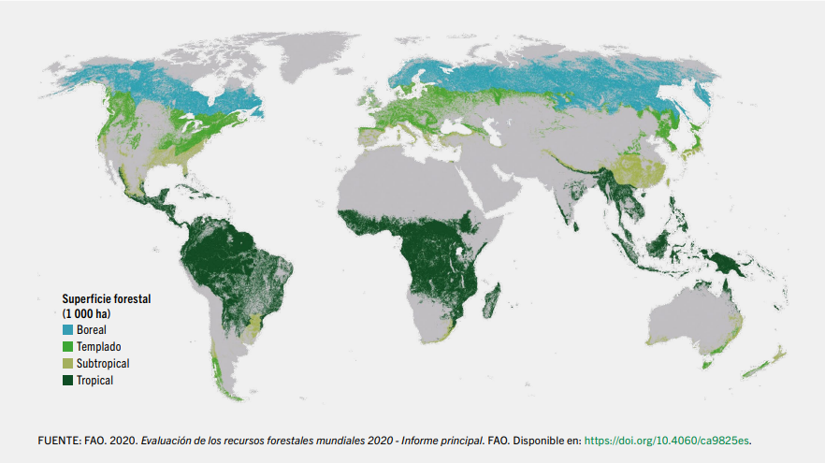
Los bosques cubren el 31% de la superficie terrestre mundial.
Aproximadamente la mitad de la superficie forestal está relativamente intacta y más de un tercio son bosques primarios.
La pérdida neta de superficie forestal ha disminuido sustancialmente desde 1990, pero la deforestación y la degradación de los bosques siguen produciéndose a ritmos alarmantes, lo que da lugar a una pérdida significativa de biodiversidad.
Más de la mitad de los bosques del mundo se encuentran en sólo cinco países (Rusia, Brasil, Canadá, Estados Unidos y China).

Slide 17
Pérdida neta de 178 millones de hectáreas de bosques entre 1990 y 2020 (expansión agrícola mayoritariamente)

Slide 18
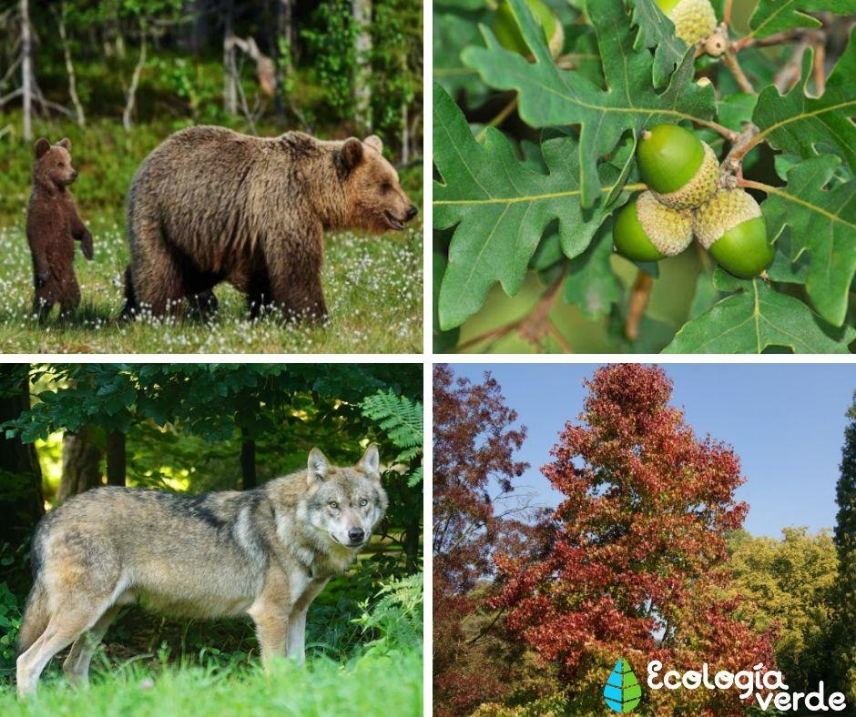
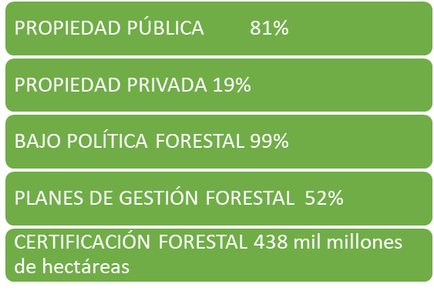
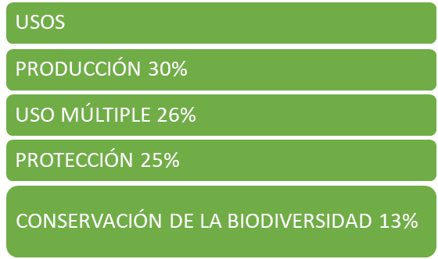
. 80% DE LA DIVERSIDAD MUNDIAL SE ENCUENTRA EN LOS BOSQUES
. 300 MILLONES DE PERSONAS VIVEN EN EL BOSQUE
. LA TERCERA PARTE DE LA POBLACIÓN MUNDIAL
DEPENDE DIRECTAMENTE DEL BOSQUE Y LOS PRODUCTOS FORESTALES

Slide 19
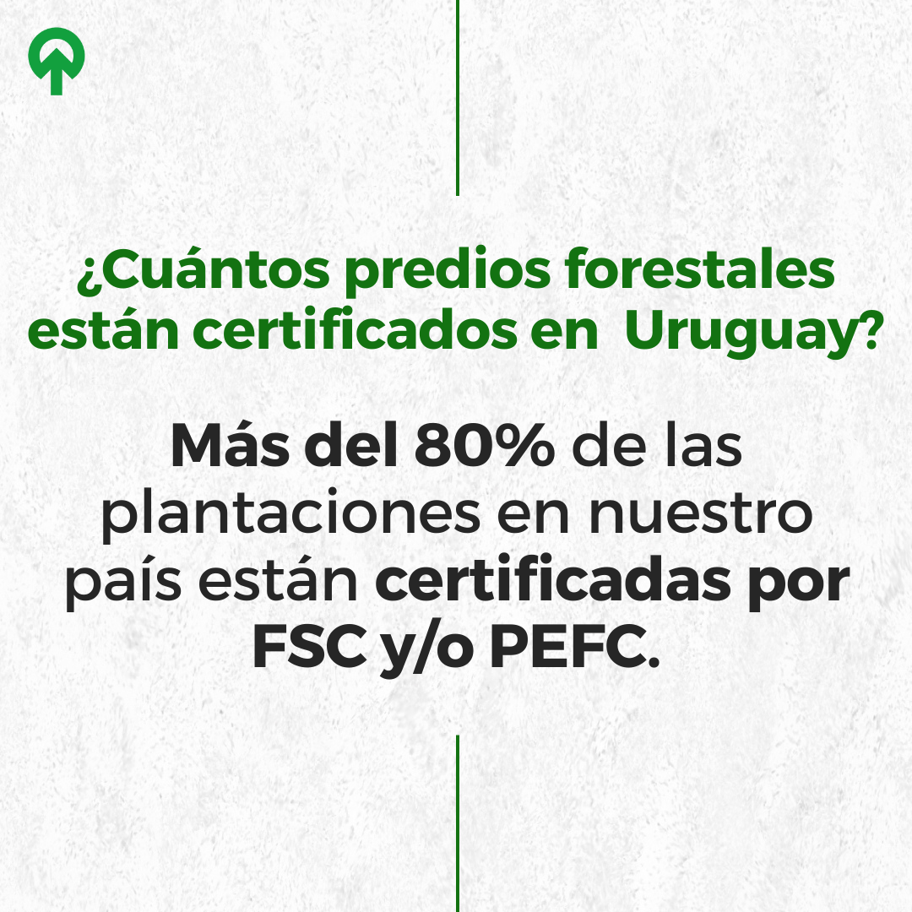
Como esta Uruguay???
En lo que respecta a bosques nativos, según la última cartografía disponible (2021) la superficie es de 847.181 ha, lo que equivale a una cobertura a nivel nacional del 4,8%.
Según el Registro Nacional de Bosques de la Dirección Forestal del MGAP, durante 30 años de gestión de bosque nativo la superficie ha aumentado; se han registrado más de 4.300 bosques. El país dispone de más y mejor información sobre el estado de sus bosques nativos previo a la Ley de 1987.
Respecto a los bosques plantados con especies no nativas, según cartografía del año 2021, hay 1.108.371 has forestadas 6.21%.

Slide 20
Algunas estrategias…
Plan Estratégico del SNAP 2015-2020 | Marzo 2015 | Línea Estratégica IV. Conservación para un paisaje productivo saludable: El 100% de los planes de uso y manejo del suelo en áreas protegidas ingresadas al SNAP, contempla las propuestas de los planes de manejo de las áreas. El 100% de la superficie de bosque nativo en áreas protegidas está registrado y en condiciones de recibir los beneficios fiscales. El 100% de los productores forestales en áreas protegidas contemplan criterios de conservación en pastizales y bosque nativo. 30.000 hectáreas de bosque nativo están comprendidas en áreas del SNAP (3,5% del total de bosque nativo del país).
Bonn Challenge, Iniciativa 20 x 20 | Manifestación de Interés, carta firmada por el Ministro MGAP, Junio 2017 | Compromiso hacia 2020: restauración de bosque nativo en uno 180.000 ha de bosques degradados. Conservar la salud de 800.000 ha de bosque nativo Mejora de 1.000.000 ha de pasturas naturales.
Política Nacional de Cambio Climático | 2017 | Objetivo general: promover la adaptación y mitigación en Uruguay ante el desafío del cambio climático.
REDD+ | Proyecto en ejecución en Uruguay desde 2017 | Es un mecanismo que ha estado negociando en la Convención Marco de las Naciones Unidas sobre el Cambio Climático (UNFCCC) desde 2005, con el objetivo de mitigar el cambio climático a través de la reducción de emisiones netas de gases de efecto invernadero mediante la mejora de la gestión de bosques en los países en desarrollo.

Slide 21
BASE FORESTAL
¿Cuál es la superficie forestada en Uruguay?...
¿a qué nos estamos refiriendo?
Su alcance:
Las Plantaciones Forestales incluyen las plantaciones comerciales, los bosques de abrigo y sombra, cortinas, los parques o el bosque costero plantado.
Bosque nativo: “Es un ecosistema arbóreo, caracterizado por la presencia de árboles nativos, de diferentes especies y estratos etarios, regenerando por sucesión natural. Los bosques nativos de Uruguay poseen, además de los árboles una gran diversidad de arbustos y pasturas, como también animales. En términos legales en Uruguay debe tener una densidad mínima de 200 árboles por hectárea y ocupar al menos 0.25 has.”
Notes:
Poner definición de bosques según ley forestal

Slide 22
BASE DE DATOS FORESTALES
Dirección General Forestal
Cartografía Forestal
Dirección General Forestal
Registro de Bosques
Estadísticas DIEA (MGAP)
Censo general Agropecuario (MGAP)
Notes:
Poner definición de bosques según ley forestal

Slide 23
Superficie de bosques en Uruguay
Hectáreas
Porcentaje
Superficie de Uruguay
17.502.000
100%
Superficie de bosque plantado
1.108.371
6.21%
Superficie de bosque nativo (2021)
4,8%
847.181
1.955.552
11.14%
Superficie total de bosques
Dirección General Forestal
Cartografía Forestal
Notes:
Cambiar fuente a DEGF y actualizar cifras

Slide 24
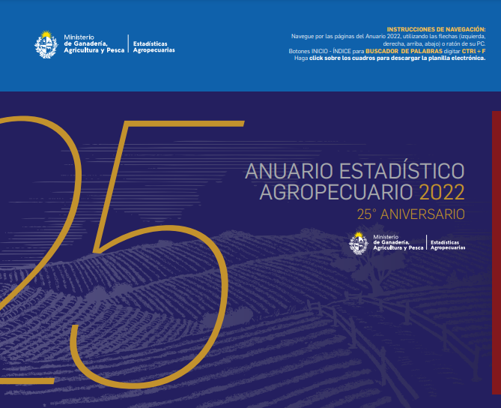
BASE FORESTAL
https://www.gub.uy/ministerio-ganaderia-agricultura-pesca/comunicacion/publicaciones/anuario-estadistico-agropecuario-2022

Slide 25
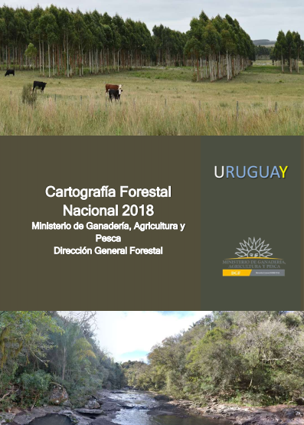
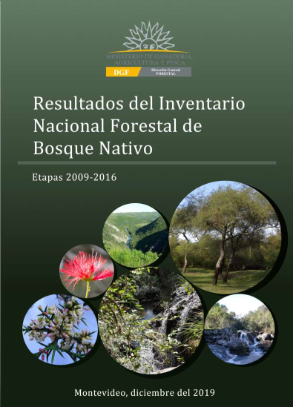
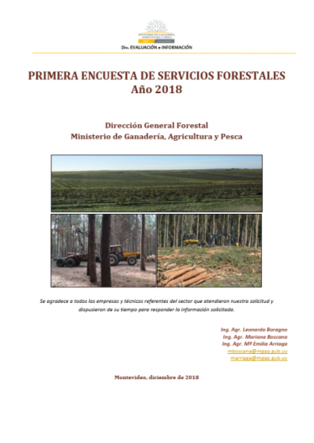
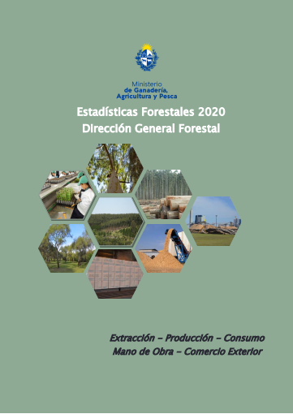
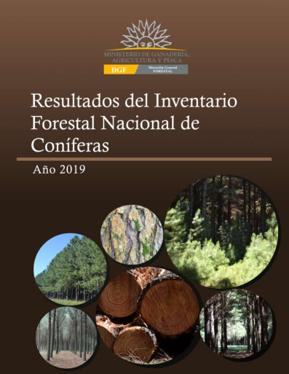
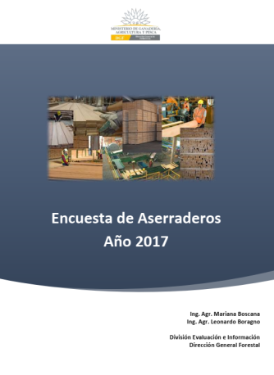
Estadísticas Forestales

Slide 26
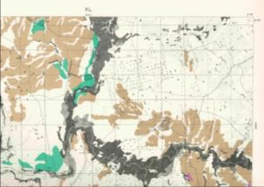
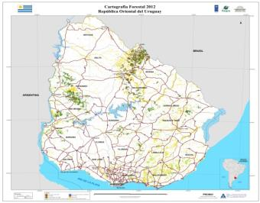
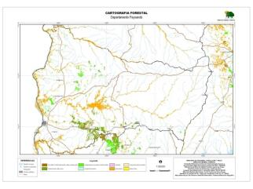
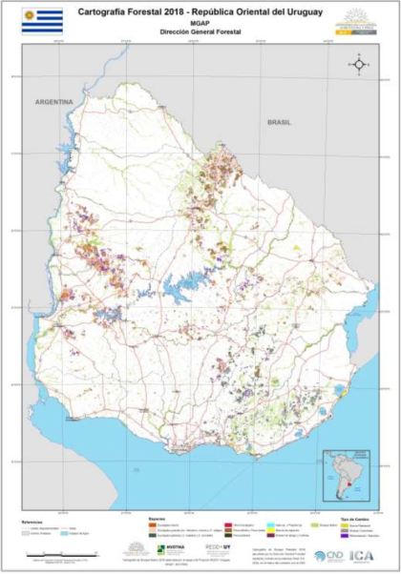
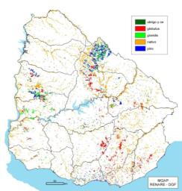
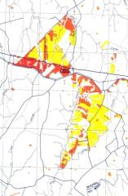
ANTECEDENTES
Monitoreo Forestal- DGF
1979
1980
1985
1995
2000
2006
2010
2011
2012
2018
2014/16
1980
2000
2012
2018
2006
1985

Slide 27
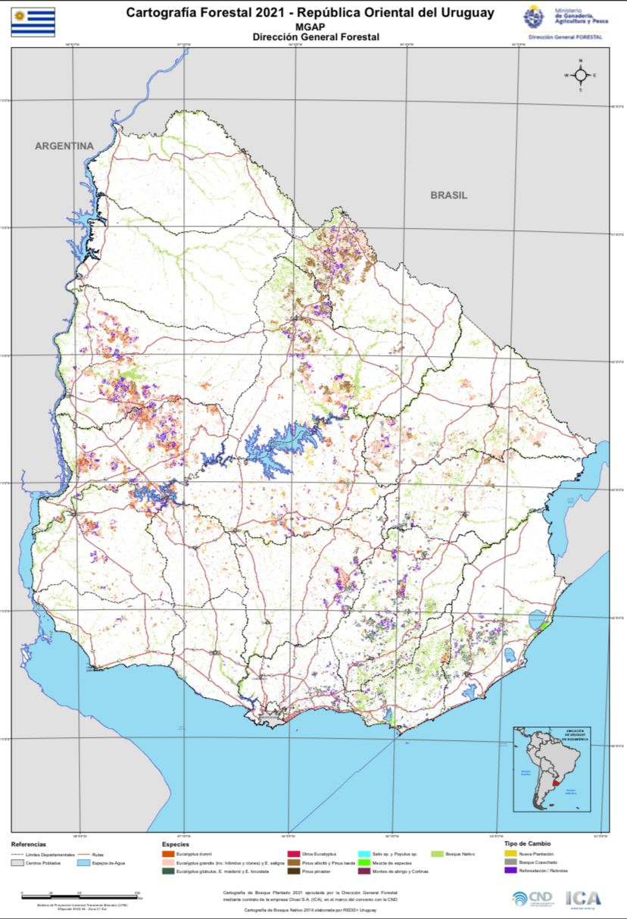
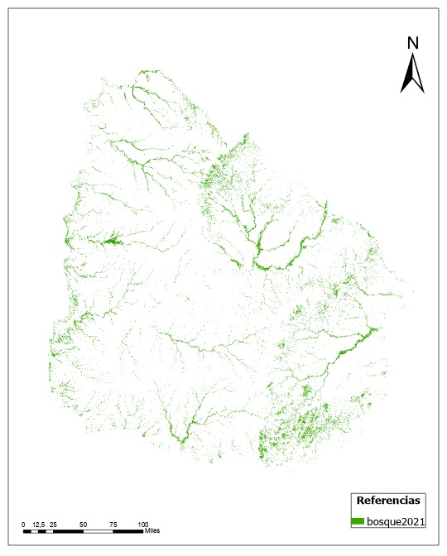
Superficie plantada y Bosque nativo
Superficie Bosque nativo
Actualización cartográfica Forestal del Uruguay con imagen Sentinel 2021 (DGF)
https://www.gub.uy/ministerio-ganaderia-agricultura-pesca/datos-y-estadisticas/datos/resultados-cartografia-forestal-2021
https://www.gub.uy/ministerio-ganaderia-agricultura-pesca/politicas-y-gestion/cartografia-bosque-nativo

Slide 28
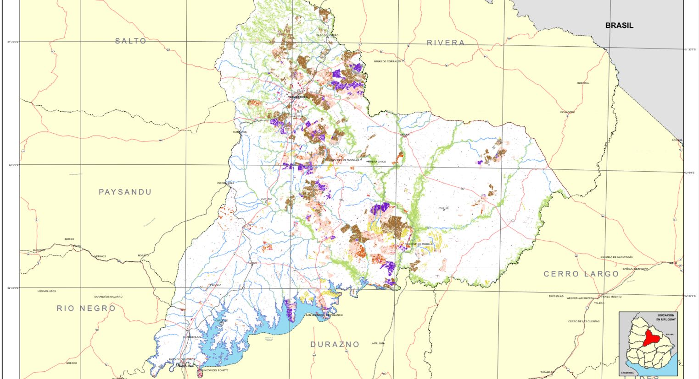

Slide 29
Monitoreo de Recursos Forestales
Cartografía
1980 - Carta Forestal Actualizada y Suelos de interés forestal. DGF-MGAP. Fotoplanos SGM recubrimiento Aero fotogramétrico de 1966-67. Capas: Nativo, Plantaciones, suelos de interés forestal. 98 láminas escala 1:200.000
1985 - Evaluación de los Recursos Forestales-Fuentes alternativas de energía. Landsat 5. Estratos: Bosque Nativo, Eucalyptus, Pinus. 87 láminas escala 1:100.000
1995 - Proyecto Cooperación Europea Imagen Landsat 5 (año 1992 Paysandú y Río Negro). Estratos: Bosque nativo, E.grandis, E.globulus, E. otros, Fustal y Tallar, Pinus, Salicáceas, Mixto. Publicación interna
2000-2006-2012 Actualización cartográfica. Base cartográfica Landsat. Bosque Nativo, E.grandis, E.globulus, E. otros, Pinus, Salicáceas, Costero, Mixto
2018-2022- Actualización anual de la Cartografía Forestal del Uruguay con imagen Sentinel 2
BOSQUE PLANTADO: Estratos E.grandis/saligna, E. dunnii, E. globulus/maidennii/bicostata, E. otros, Montes de abrigo y cortinas, P. elliotti/taeda, P.pinaster, Salicáceas, Mezcla de especies (costero/parques). Estrato uso forestal (área cosechada/plantaciones nuevas/reforestacion – rebrote).
BOSQUE NATIVO Actualización Cartografía Forestal del Uruguay

Slide 30
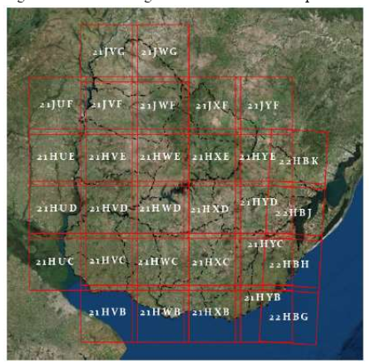
Metodología 2022
-Imágenes sentinel 2
-Software de escritorio ArcGIS Pro 2.2.
-Comparación de imágenes diciembre 2017 y enero/febrero 2021
- 203.197 hectáreas efectivas de bosques menores a 3 años
-Bosque nativo 2016-2021

Slide 31
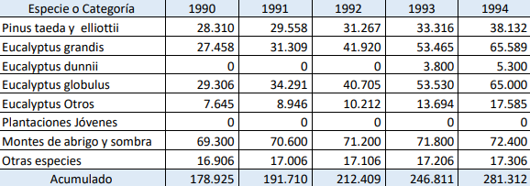
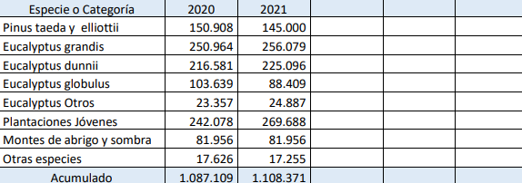
Superficie efectiva en hectáreas acumuladas de Plantaciones Forestales, desagregada por especie para el Período 1990-2021.
Fuente: División Evaluación & Información - Dirección General Forestal A partir de: Base de datos Registro de Bosques de la Dirección General Forestal MGAP Cartografías Forestales Nacionales 1980- 2000-2004-2012-2018-2021 Encuestas de Viveros del 2013 al 2022. DEI; DGF; MGAP.

Slide 32
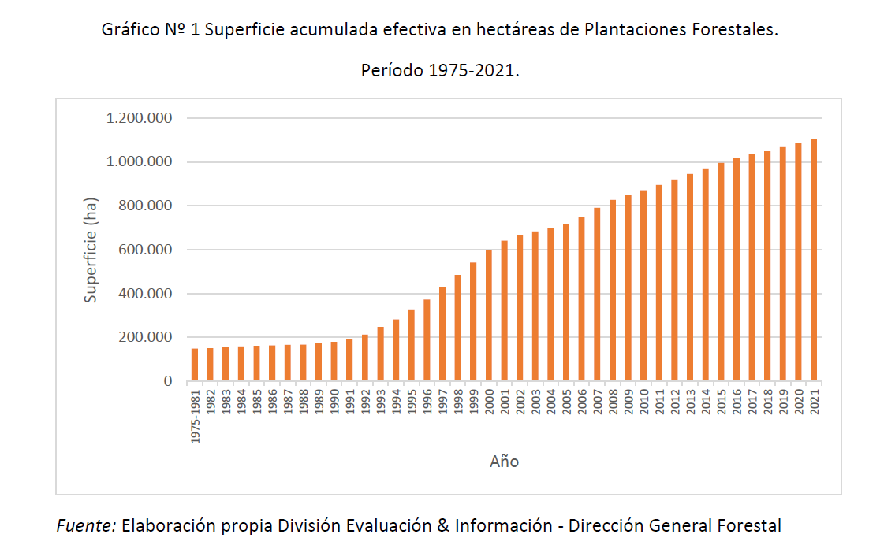
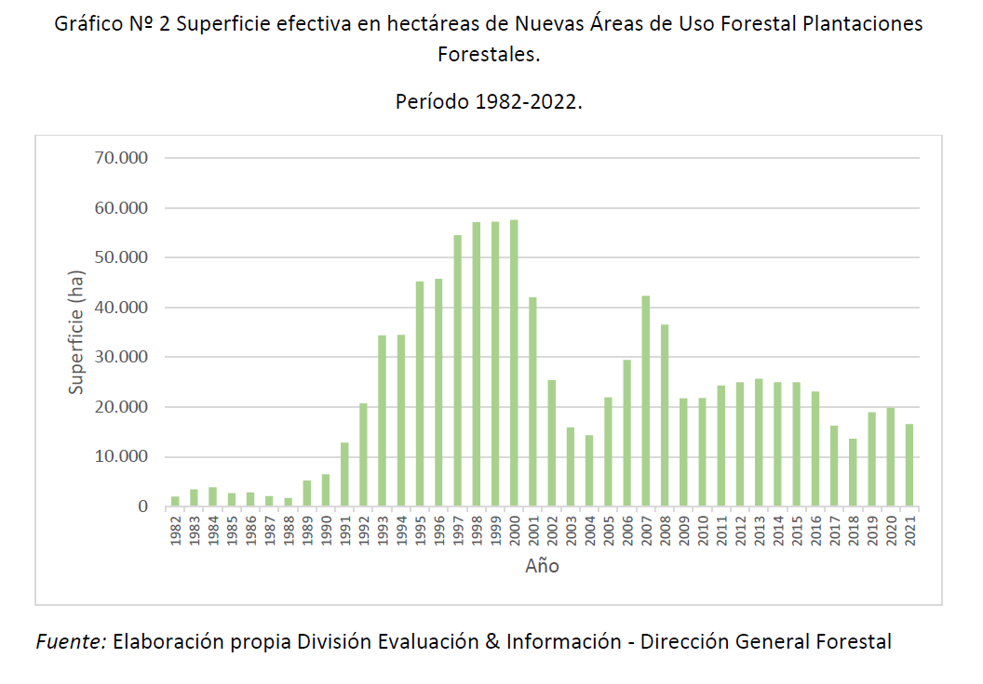
Superficie efectiva forestal de Uruguay

Slide 33
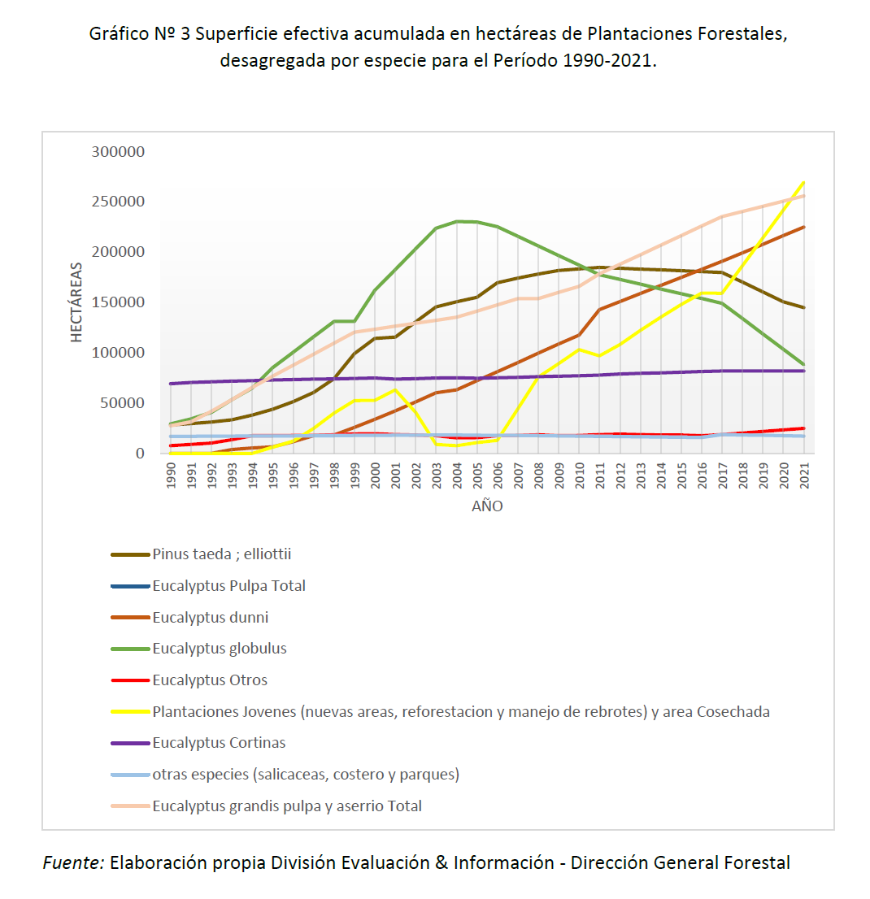
Superficie efectiva forestal de Uruguay

Slide 34
https://www.gub.uy/ministerio-ganaderia-agricultura-pesca/mercado-estadisticas-forestales
https://web.snig.gub.uy/arcgisprtal/apps/webappviewer/index.html?id=b90f805255ae4ef0983c2bfb40be627f
https://www.gub.uy/ministerio-ganaderia-agricultura-pesca/mercado-estadisticas-forestales
https://web.snig.gub.uy/arcgisprtal/apps/webappviewer/index.html?id=b90f805255ae4ef0983c2bfb40be627f

Slide 35
Monitoreo de Recursos Forestales
Inventario Forestal Nacional
1997 – Directrices básicas para la realización del IFN
1999 – Procedimientos técnicos para la realización del IFN
2000 – Actividades de campo para la Prueba Piloto del IFN
2007/2008 – Prueba Metodológica del IFN
2009- 2010 – Inicio del IFN
Etapa 1 Instalación y medición de 1.242 PM
Contratación de expertos que integran tres equipos.
2011 – Etapa 2 Instalación y medición de 415 PM
2014-2016 – Etapa 3 Instalación y medición de 1.565 PM

Slide 36
Inventario Forestal Nacional
Completo
y
Continuo
Trabajo de campo contratado
Sistemático
IFN
Ejecutado por
DGF
Recurso Forestal y Ambiente

Slide 37
Metodología
1
2
3
4
5
Datos Generales
Distancias
Coordenadas del PM
Equipo de Trabajo
Observaciones
7
8
9
10
6
Bosque Nativo
Bosque plantado
Agua
Fauna
Relieve

Slide 38
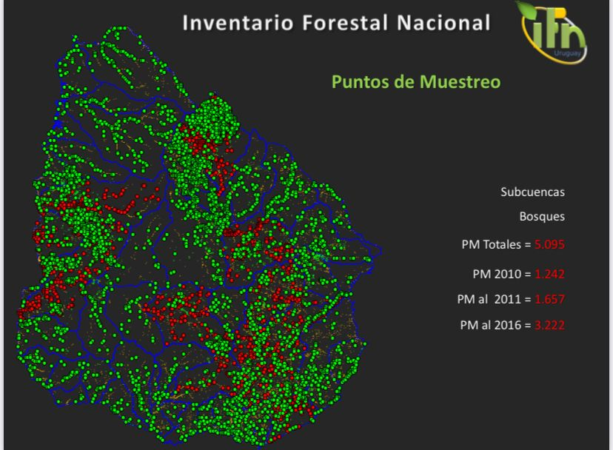

Slide 39
COMPLEJO
FORESTAL

Slide 40
01.
COMPLEJO AGROINDUSTRIAL

Slide 41
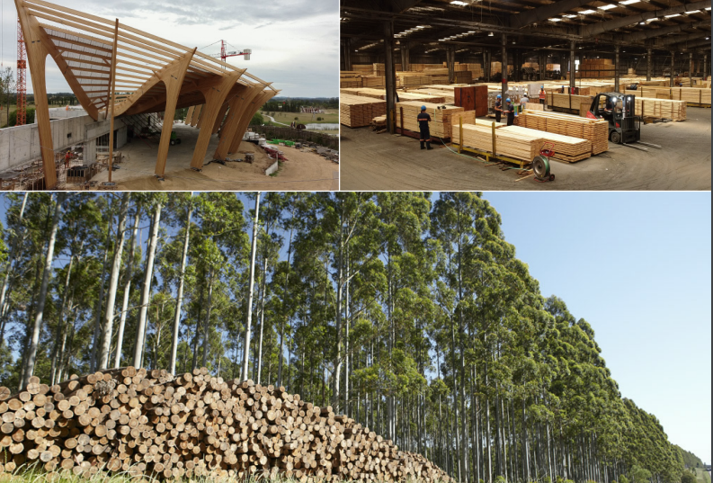
COMPLEJO AGROINDUSTRIAL
La actividad forestal en Uruguay fue definida por primera vez como Complejo Agroindustrial en el año 1989, como resultado de la investigación desarrollada por el Programa Interdisciplinario de Agroindustrias (PIA) de la Universidad de la República. El objetivo de estudio del PIA fue estudiar los mecanismos de integración agroindustrial de diferentes cadenas de producción agropecuaria, con una perspectiva interdisciplinaria tomando como marco conceptual la definición del Complejo Agroindustrial (CAI)

Slide 42
COMPLEJO AGROINDUSTRIAL
“Un Complejo Agroindustrial (AI) es un conjunto económico compuesto por la sucesión de etapas productivas vinculadas a la transformación de una o más materias primas, cuya producción se basa en el control del potencial biológico del espacio físico” (Vigoritto, 1977).

Slide 43
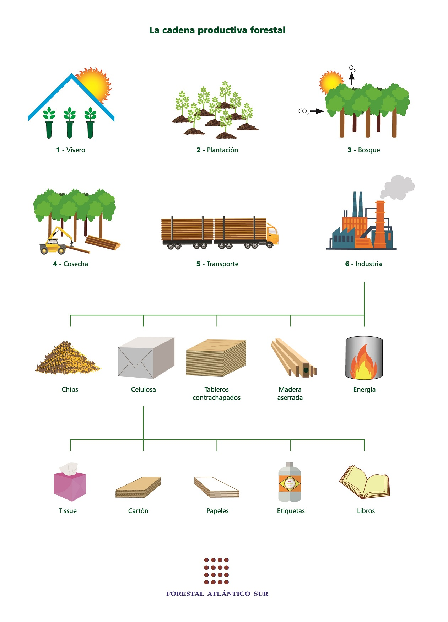
02.
COMPLEJO
FORESTAL

Slide 44
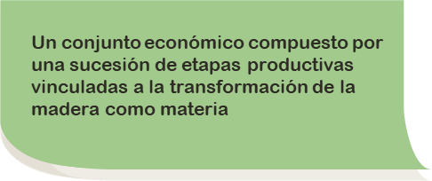
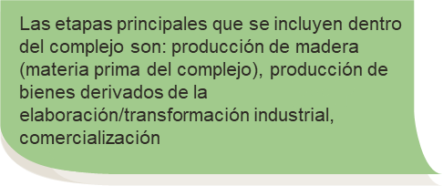
¿QUÉ ES EL COMPLEJO FORESTAL?
COMPLEJO FORESTAL
¿QUÉ ETAPAS COMPONEN AL COMPLEJO FORESTAL?

Slide 45
COMPLEJO FORESTAL
A
B
Mecanismo de reproducción que se estructura en torno a las cadenas de transformación directamente vinculadas con la producción del recurso madera hasta llegar a su destino como bien de consumo o inversión.
La definición considera que la producción de madera comparte las características de las producciones agrarias, pues se basa en el control del potencial biológico del espacio físico.
C
D
El complejo es entonces una sucesión de etapas productivas vinculadas a la transformación de la materia prima madera.
Se agregan la producción de Productos Forestales No Madereros (PFNM) del bosque y la producción de servicios del mismo.

Slide 46
03.
FASES DEL COMPLEJO
FORESTAL

Slide 47
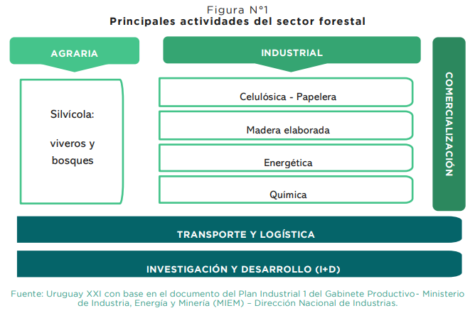
COMPLEJO FORESTAL URUGUAYO

Slide 48
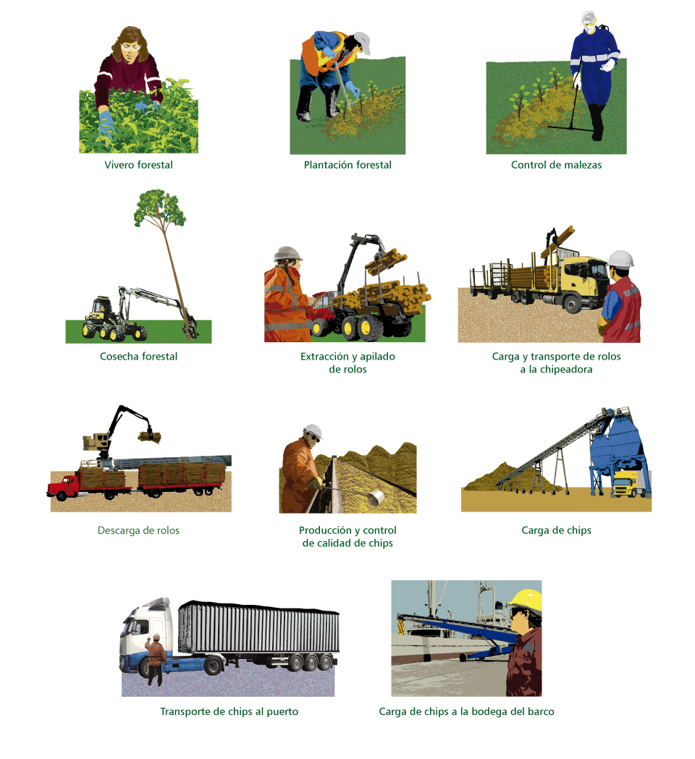
T
R
A
N
S
P
O
R
T
E
Viveros y material reproductivo
Bosques
Productos no madereros
Madera
Servicios
Resinas
Carne/lana
Miel
Hongos
Frutos
Industria
Energía
Aserrío
Pulpa
Bosques protectores, turismo, recreación
Cosecha Logística
Elaboración
Celulósica
Química
Energía
Aserraderos
Chapas
Tableros
Pulpa
Ind. Química
Resinas
Bioplásticos
Vapor
Calor
Electricidad
Combustible
Papel y cartón
Comercialización
Notes:
Arreglar esquema

Slide 49
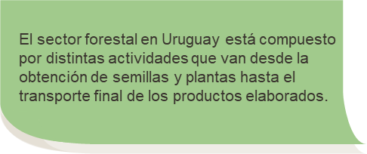
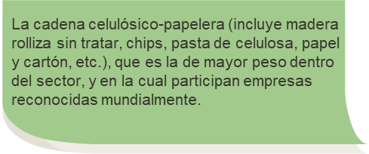
Transformación mecánica: productos de madera elaborada (madera rolliza tratada, madera aserrada, tableros, carpintería de obra, madera de embalaje, muebles, molduras, etc.). Esta cadena se identifica por la coexistencia de empresas extranjeras y nacionales.
La energética (leña, pellets, electricidad producida a partir de biomasa, entre otros):
.Generación a base de quema de licor negro (plantas de celulosa).Generación a base de quema de biomasa sólida (chips y aserrín).

Slide 50
Fase secundaria: Industrial, comprende las actividades de transformación de la madera realizada en diversas cadenas, incluida la comercialización.
01
02
03
Logística, transporte y servicios profesionales asociados: la industria uruguaya de productos forestales se compone de grandes empresas integradas verticalmente, que abarcan la actividad agraria, la actividad industrial y los procesos intermedios hasta la comercialización final de los productos.
Fase Primaria: Agraria, comprende la producción de material reproductivo y plantas en viveros, la implantación y tratamientos silvícolas intermedios de los bosques, y la cosecha:
•Viveros: producción de plantines y mejoramiento genético
• Silvicultura: laboreos, plantaciones, manejo forestal (podas, raleos, etc.)
• Cosecha: corta y acopio de madera en campo

Slide 51
DATOS DEL
SECTOR FORESTAL

Slide 52
01.
03.
PARTICIPACIÓN EN EL PBI
COMERCIO EXTERIOR
02.
04.
MANO DE OBRA
TRANSPORTE

Slide 53
PARTICIPACIÓN DEL SECTOR FORESTAL EN EL PBI:
Fase Industrial
Por su parte, el valor agregado en la fase industrial también ha mostrado una trayectoria fuertemente creciente, fundamentalmente a partir del comienzo de actividades de la planta de celulosa de UPM sobre finales de 2007 y de Montes del Plata a mediados de 2014. En efecto, la fase industrial ha tenido un crecimiento de 6,5% promedio anual en la última década.

Slide 55
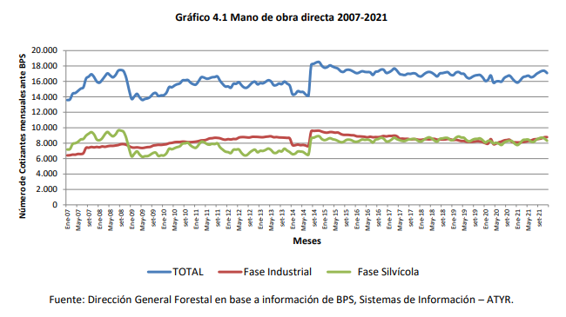
MANO DE OBRA

Slide 56
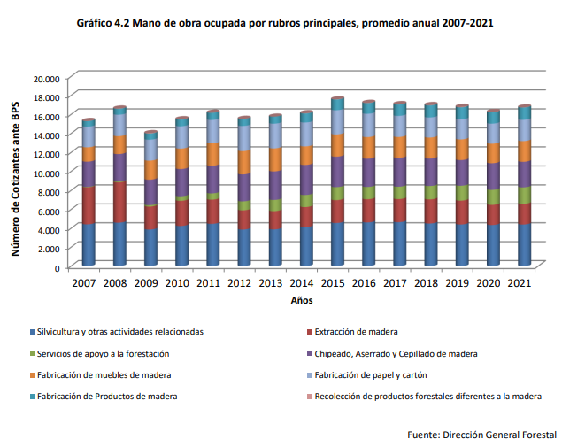
CANTIDAD DE PUESTOS DE TRABAJO
De acuerdo a datos de la Dirección General Forestal, en base al Banco de Previsión Social (BPS), el personal ocupado en el sector suma 16.800 trabajadores. Esta cifra no incluye los empleos indirectos que genera el sector, que abarcan actividades de transporte y logística, así como servicios conexos. Un 15% de la población del país vive en los departamentos con mayor cantidad de hectáreas forestales .

Slide 57
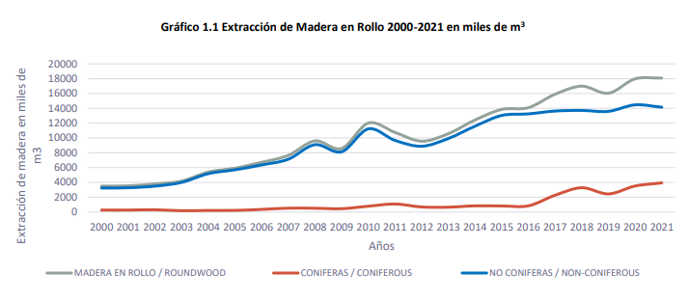
EXTRACCIÓN DE MADERA

Slide 58
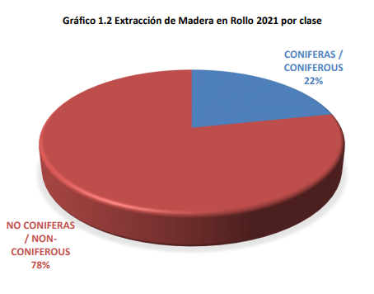
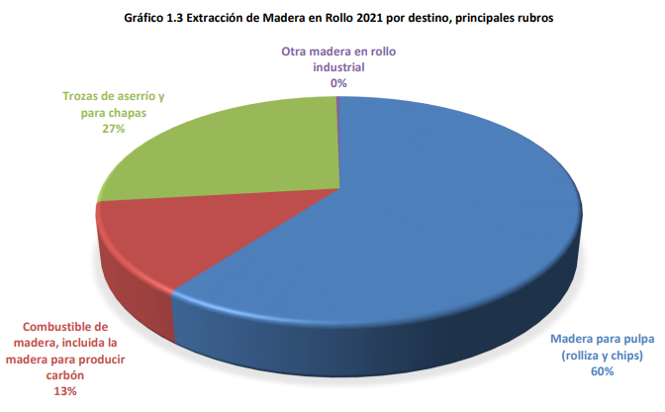
EXTRACCIÓN DE MADERA

Slide 59
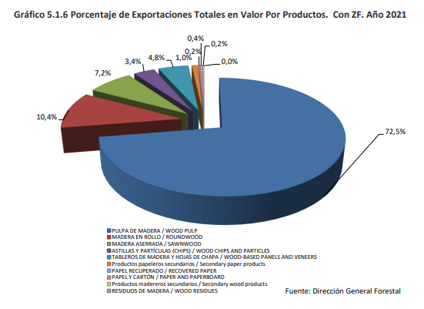
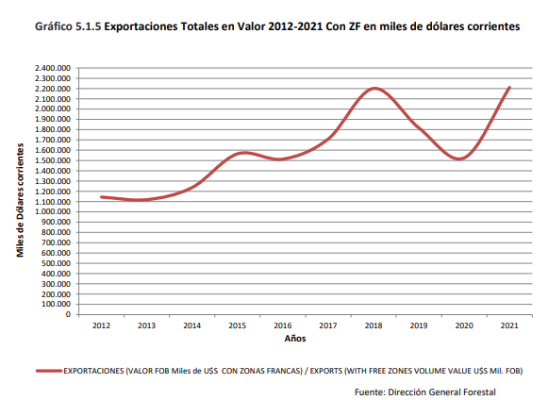
COMERCIO EXTERIOR:
EXPORTACIONES CON ZONA FRANCA

Slide 60
COMERCIO EXTERIOR
En 2020 las exportaciones del complejo forestal (madera, productos de madera, celulosa, papel y cartón) se ubicaron en US$ 1.473 millones, lo que representa un 18% del total de bienes exportados del país23 . El complejo forestal se reafirma como uno de los rubros más importantes de exportación del país, pese a la caída de 23% en las colocaciones de 2020 en comparación interanual.

Slide 61
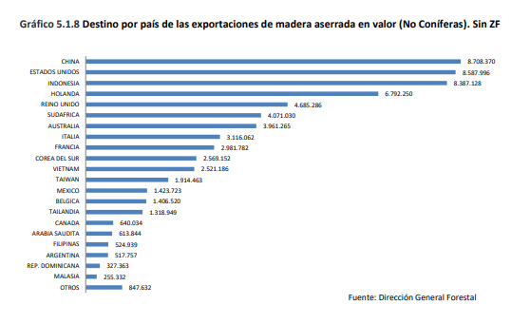
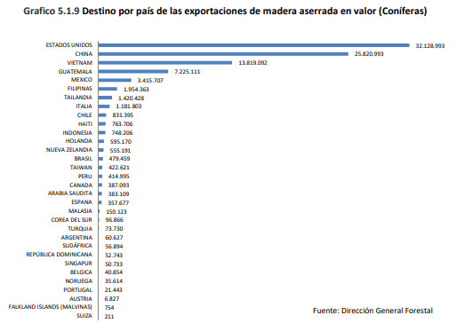
EXPORTACIONES: DESTINOS DE LA MADERA ASERRADA
Entre 2003 y 2015, las toneladas de productos generados por las cadenas forestal, agrícola y ganadera se multiplicaron por siete

Slide 62
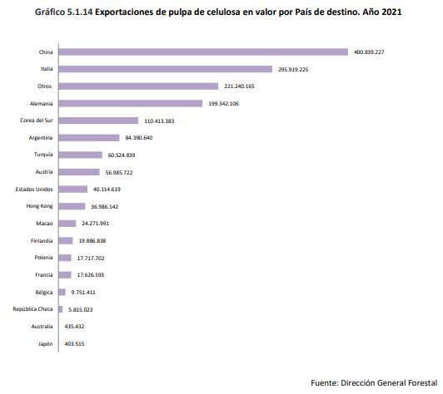
EXPORTACIONES: DESTINOS DE LA PULPA DE CELULOSA

Slide 63
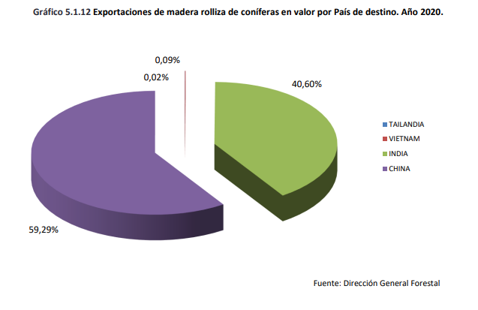
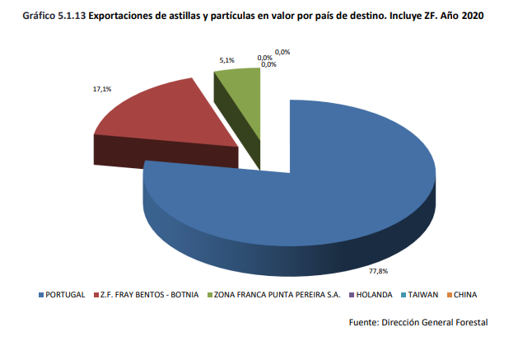
EXPORTACIONES POR DESTINO: MADERA ROLLIZA, ASTILLAS Y PARTÍCULAS

Slide 64
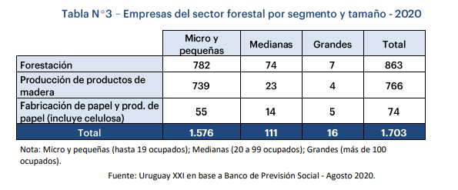
EMPRESAS DEL SECTOR FORESTAL

Slide 65
PRINCIPALES EMPRESAS EXPORTADORAS DEL SECTOR FORESTAL

Slide 66
CADENA CELULÓSICA
A
B
C
En 2007 Botnia comenzó a producir y exportar. En 2009 UPM adquirió las acciones de Botnia, y amplió su capacidad productiva de 1 millón de toneladas de celulosa a 1,3 millones.
Con ambos trabajando a su capacidad máxima, consumen casi 9,5 millones de toneladas de madera por año, transformándolas en 2,6 millones de toneladas de pulpa.
Montes del Plata inició su producción en 2014, y en 2020 su nivel de producción superó 1,4 millones de toneladas de pulpa seca.
D
E
F
La cadena de la celulosa explica en la actualidad en el entorno de US$ 1.100 millones de exportaciones, lo cual a su vez representa un 75% del valor de las exportaciones del sector forestal.
La segunda planta de UPM consumiría 7,5 millones de toneladas de madera por año, produciendo 2,1 millones de toneladas de pulpa.
Ambas plantas de celulosa consumirian un total de 17 millones de toneladas por año y producirían 4,7 millones de toneladas de celulosa, consolidándose como el principal producto de exportación del país, y podría convertir a Uruguay en el segundo proveedor mundial de celulosa de fibra corta.

Slide 67
CENSO ASERRADEROS DGF 2020

Slide 68
CENSO ASERRADEROS DGF 2020
La gran mayoría asierran una sola especie o grupo de especies: pinos o eucalyptus.
El principal volumen de consumo de madera para aserrío está localizado en tres zonas:
Tacuarembó-Rivera (877.601m3)
Paysandú (143.965m3)
Zona metropolitana (58.557m3)
Los aserraderos con mayor capacidad están localizados en la primer zona, que a su vez es la más dinámica para la actividad forestal.

Slide 69
ASERRADEROS DE MAYOR PRODUCCIÓN
Urufor (325.000m3/año): Ubicada en Rivera. Sus productos son tablas aserradas clasificadas según norma NHLA y productos de madera laminada. Aproximadamente 90% de su producción se destina al mercado exterior y un 10% se comercializa localmente.
Arboreal (250.000m3/año): utiliza madera de pino. De su producción total, 50000m3/año será de CTL.
Fymnsa (200.000m3/año): ubicado en Rivera. Produce madera para pallets, madera re-manufacturada, madera de ingeniería.
Forestal Caja Bancaria (120.000m3/año): Ubicado en Paysandú y Durazno. Planta pinos y eucalyptus, al día de hoy cuenta con 8.000 ha efectivas de bosques que alimentan al aserradero establecido en Piedras Coloradas (Paysandú). El mismo exporta la mayor parte de su producción.
IMNSur (40.000m3/año): este aserradero corta madera tanto de pino (mayoritariamente) como eucalyptus. Producción de madera para pallets.
Lumin: La planta consume unos 600.000 metros cúbicos de madera, cerca de 55% de ese volumen corresponde a pino, y el restante de eucalyptus. Producción de tableros.

Slide 70
GENERACIÓN DE ENERGÍA
En 2020, aproximadamente el 8% de la energía eléctrica generada para satisfacer la demanda del país, tuvo como origen residuos de biomasa forestal
UPM Fray Bentos tiene una capacidad instalada de 161 MW, que en su mayoría son consumidos por la propia planta. Aproximadamente 20 MW son comercializados a UTE. La segunda planta UPM Paso de los Toros, una vez en operación, generará un excedente de energía firme, predecible y renovable de más de 110 MW
Bioener, se ubica en el departamento de Rivera y cuenta con una capacidad de 12 MW.
Lumin, la planta de tableros contrachapados ubicado en Tacuarembó se autoabastece de energía, utilizando los residuos del proceso industrial en la caldera de la planta y para suministrar energía (vapor) al proceso industrial. La capacidad energética instalada es de 12MW.
Liderdat tiene una potencia de 5 MW. Se ubica en el predio de la azucarera Azucarlito, departamento de Paysandú.
Montes del Plata tiene una capacidad de 180 MW de los cuales aproximadamente 80 MW son vertidos a la red de UTE.
Ponlar se ubica en el departamento de Rivera, donde utiliza subproductos del aserradero Dank. Tiene una capacidad instalada de 7,5 MW.

Slide 71
TRANSPORTE
8.776 km de carreteras de los cuales 7.977 km están pavimentados.
Tercer país en América del Sur en calidad de carreteras.
Primer lugar en América del Sur en calidad de infraestructura portuaria.

Slide 72
GRACIAS!

